Slide 1
PUZZLE 3
Miriam Romero Sánchez

Slide 2
Índice
Customer Intelligence
Market Basket
Clustering Data
Association Rule Mining

Slide 3
Índice
Customer Intelligence
Market Basket
Clustering Data
Association Rule Mining

Slide 4
Customer Intelligence
Introducción
Proceso de reunir y analizar información relativa a los clientes (detalles y sus actividades)
Su finalidad es:
Construir una relación con el cliente más profunda y efectiva
Mejorar la toma de decisiones estratégicas
Minimizar el riesgo en la toma de decisiones estratégicas

Slide 5
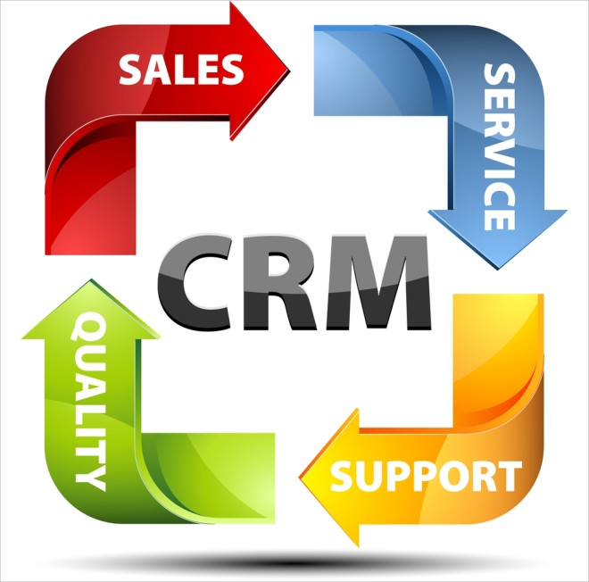
Customer Intelligence
Gestión de relación con el cliente (CRM)
Si un cliente entra a una tienda sin realizar compras la información acerca de ellos puede no formar parte de un sistema CRM tradicional.
Conocer las razones del cliente para abandonar la tienda y realizar inferencias sobre su comportamiento, es un ejemplo de CI.

Slide 6
Customer Intelligence
Proceso (I)
Datos de referencia (Aspectos básicos sobre el cliente)
Informes de la actividad del cliente. La información se complementa con datos más específicos (finanzas, información comercial… )
Uso de técnicas como clientes misteriosos (mystery shopping) para obtener una visión más clara de la opinión de tu servicio en el mercado.

Slide 7
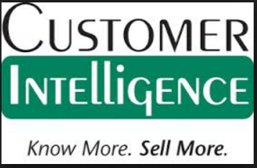
Customer Intelligence
Proceso (II)
Tras el estudio de todos los datos se puede obtener información sobre las necesidades actuales y futuras de los clientes, la forma en que toman decisiones y predicciones acerca de su comportamiento.

Slide 8
Customer Intelligence
Posibles fuentes
Análisis telefónico → Reconocimiento de voz
Rastreo de clics → Popularidad de sitios web
Gestión de relación con el cliente → Fuerza de venta
Captura de datos de primera línea → Estado emocional
Satisfacción del cliente y encuestas → Análisis de texto

Slide 9
Índice
Customer Intelligence
Market Basket
Clustering data
Association Rule Mining

Slide 10
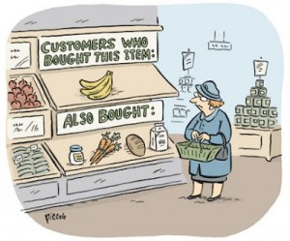
Market Basket
Introducción
Analizar hábitos de consumo y productos, tanto comprados como no comprados.
Recomendar artículos que el cliente realmente necesite.
Su finalidad es aumentar el volumen de ventas.

Slide 11
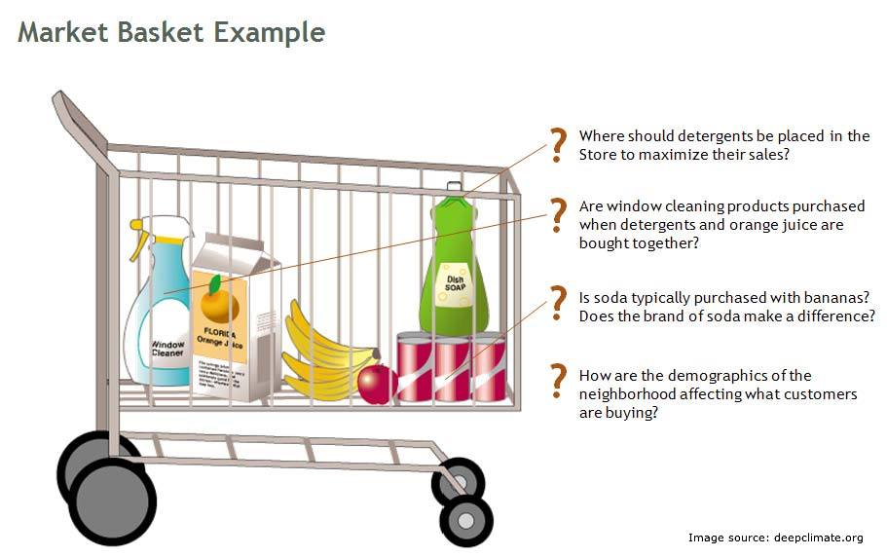
Market Basket
Ejemplo

Slide 12
Índice
Customer Intelligence
Market Basket
Clustering Data
Association Rule Mining

Slide 13
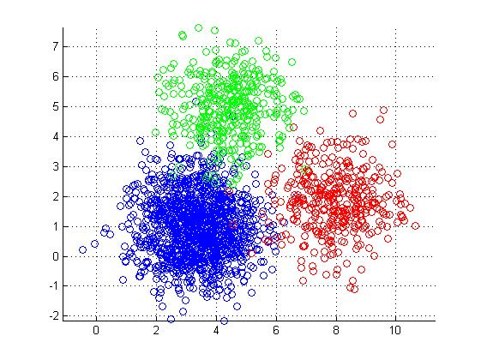
Clustering Data
Objetivo
Es hacer agrupaciones de datos de manera que cada grupo sea similar entre si y diferentes con los otros.

Slide 14
Clustering Data
Características
Basado en el aprendizaje no supervisado
Dependencia con algoritmos, datos y medidas de similitud
Paso previo a técnicas de minería de datos
Forma de agrupar objetos subjetiva

Slide 15
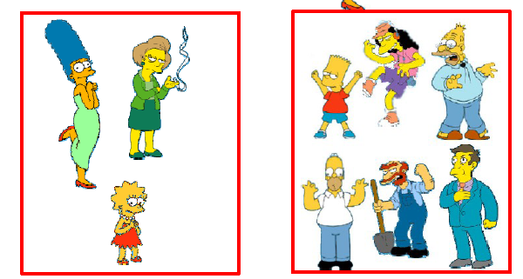
Clustering Data
Técnicas
Se dividen en dos tipos.
Agrupamiento jerárquico
Aglomerativo
Divisivo
Agrupamiento no jerárquico
Kmedias

Slide 16
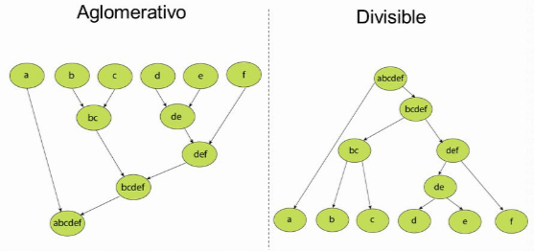
Clustering Data
Agrupamiento jerárquico
Aglomerativo: Añadir elementos a un grupo
Divisivo: partir el Cluster en varios grupos. El grupo deberá estar determinado de antemano

Slide 17
Clustering Data
Agrupamiento no jerárquico
Particionamiento de elementos cuyo valor medio es más cercano
Uso de heurísticas para el particionamiento
Se definen el número de grupos a particionar

Slide 18
Índice
Customer Intelligence
Market Basket
Clustering data
Association Rule Mining

Slide 19
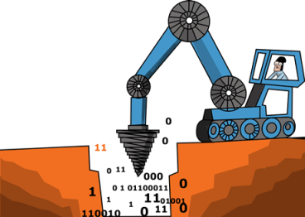
Association Rule Mining
Introducción
Predicción de nueva información a partir de datos conocidos

Slide 20
Association Rule Mining
Tipos
Reglas de asociación: A partir de datos conocidos buscar reglas de asociación que predigan una clasificación del cliente. Da como resultado un dato concreto
Patrones de frecuencia: Devuelve reglas que una persona puede interpretar.

